Slide 1
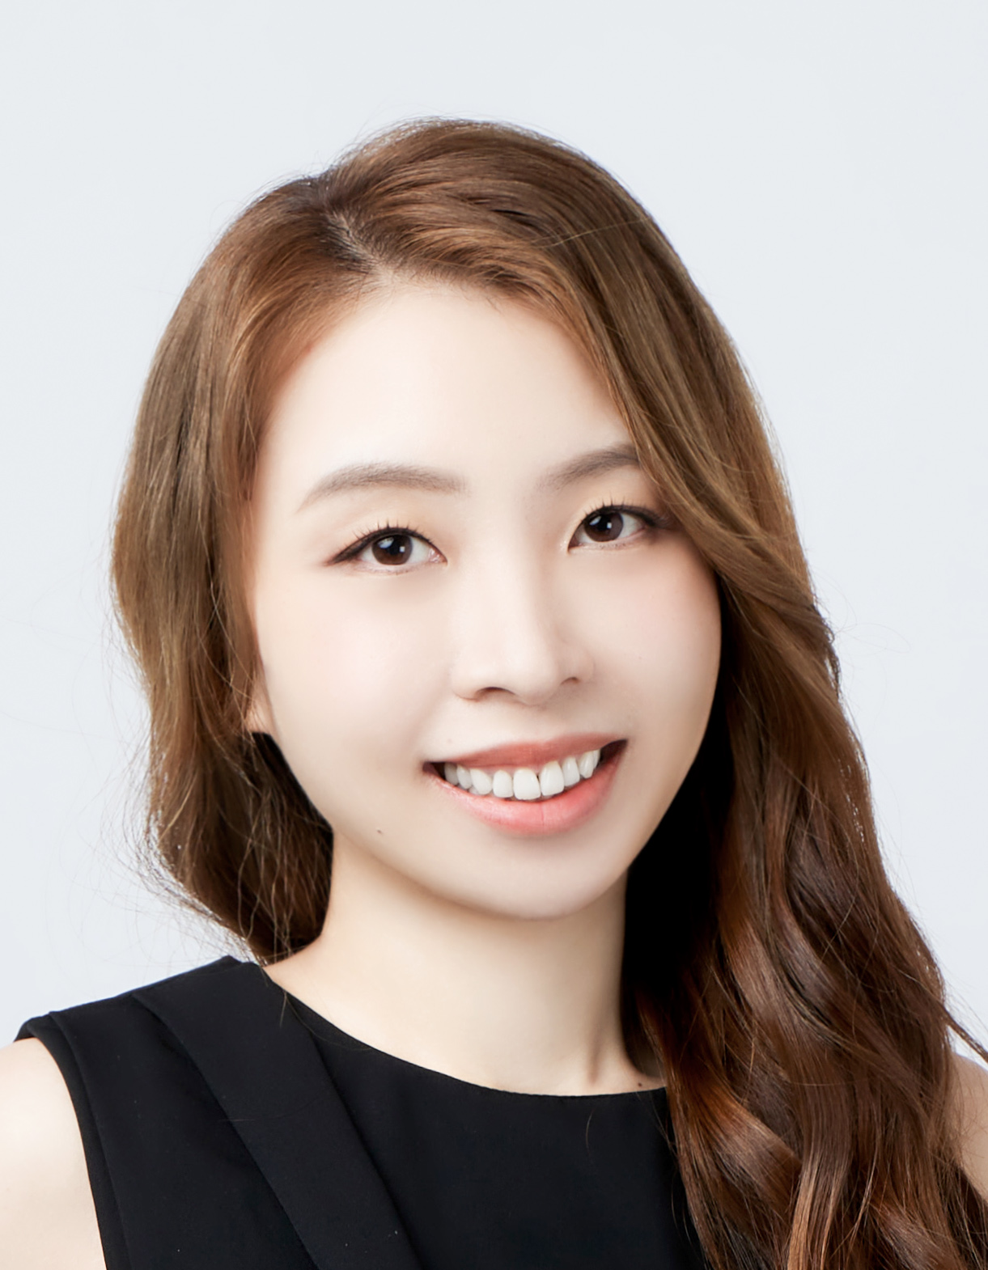

何相儀
現職
• 何相儀建築師事務所主持建築師 2024~迄今
• 美國建築師學會臺北分會（AIA Taipei）共同青年長 2023~迄今
學歷
• 哥倫比亞大學Columbia University建築碩士（MArch） 2016
• 紐約大學New York University都市設計與建築學學士（BA）
獲頒畢業榮譽 Founders‘ Day Award 2013
經歷
• Skidmore, Owings & Merrill（SOM）建築師 2020~2023
• NBBJ 建築事務所 建築師 2016~2020
• 臺灣註冊建築師、臺北市開業建築師
• 美國註冊建築師（加州、紐約州、伊利諾州）
• 美國綠建築專業人員 LEED AP BD+C
• 美國國家建築註冊委員會（NCARB）認證
• 國立成功大學建築學系兼任助理教授
• 淡江大學建築學系兼任助理教授級專業技術人員
• 美國南加大建築學院（USC School of Architecture）參數式設計客座講師

